Slide 1

Ресурсы для профессионального вдохновения

Slide 2
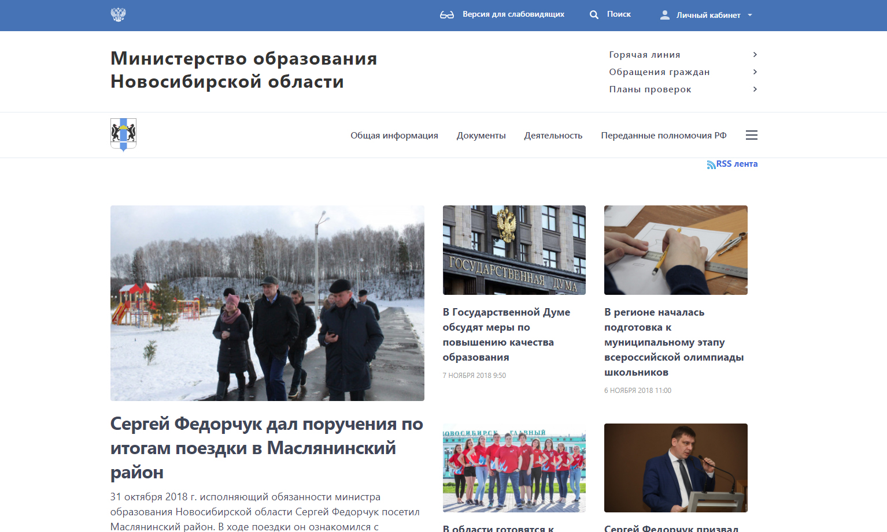
Министерство образования НСО
http://minobr.nso.ru

Slide 3
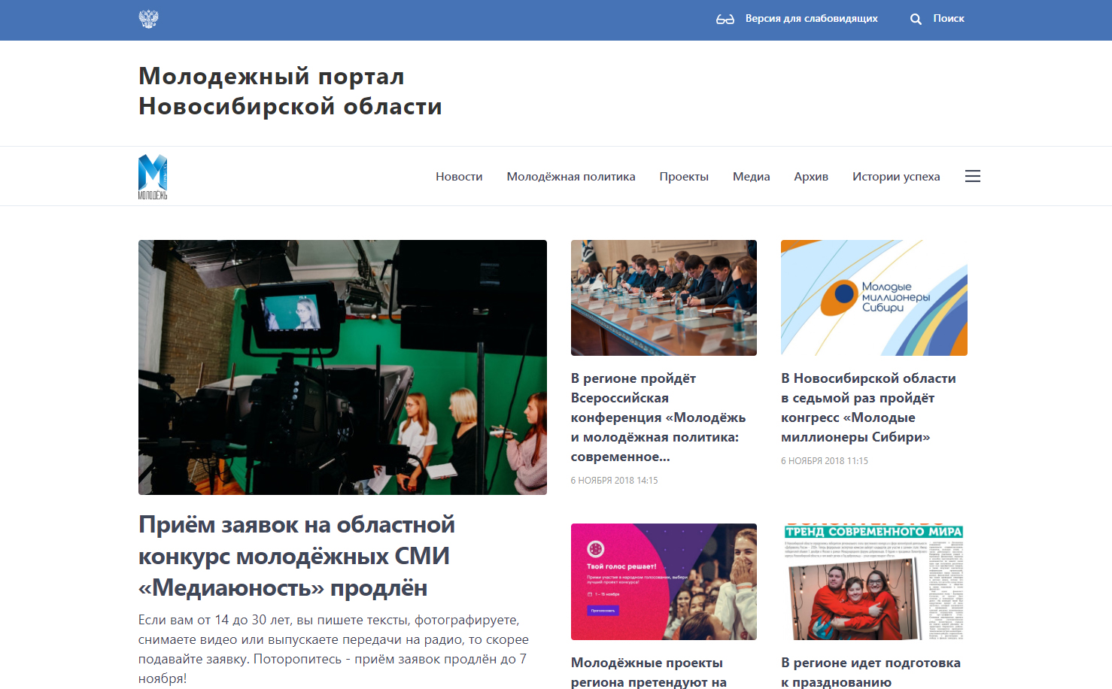
Молодёжный портал НСО
http://мнсо.рф

Slide 4

Мел
https://mel.fm

Slide 5
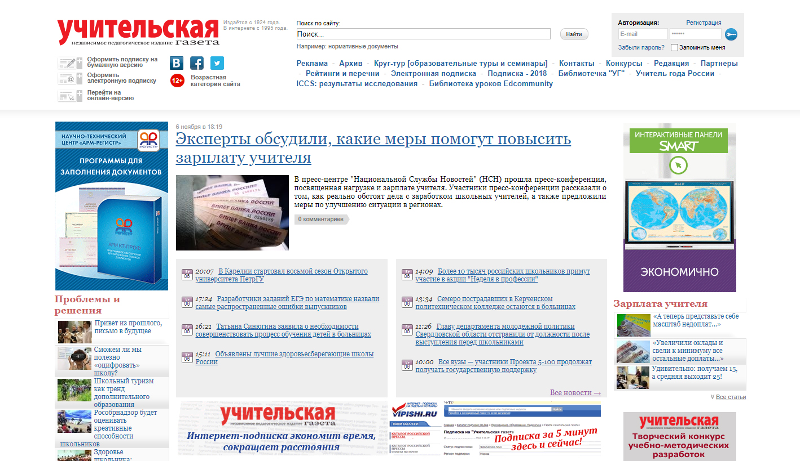
Учительская газета
http://www.ug.ru

Slide 6

ПЕДСОВЕТ
https://pedsovet.org/beta

Slide 7
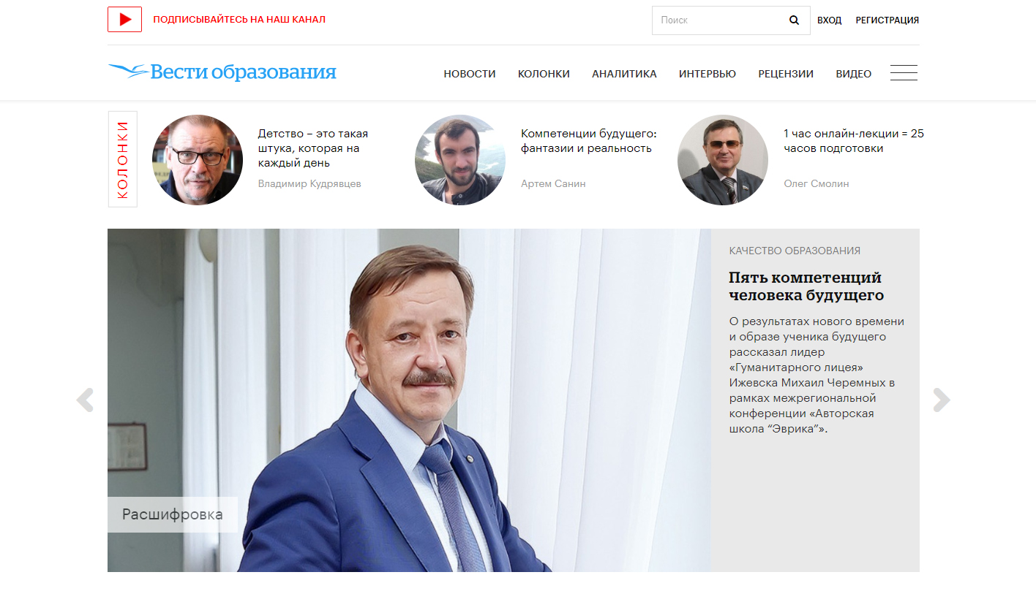
Вести образования
https://vogazeta.ru

Slide 8
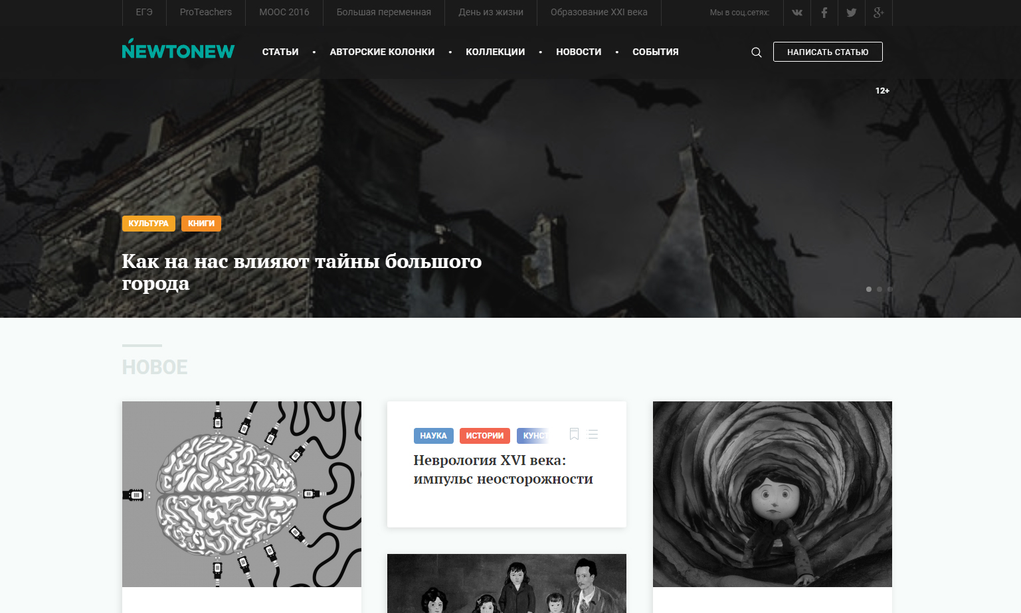
NEWTONEW
https://newtonew.com

Slide 9
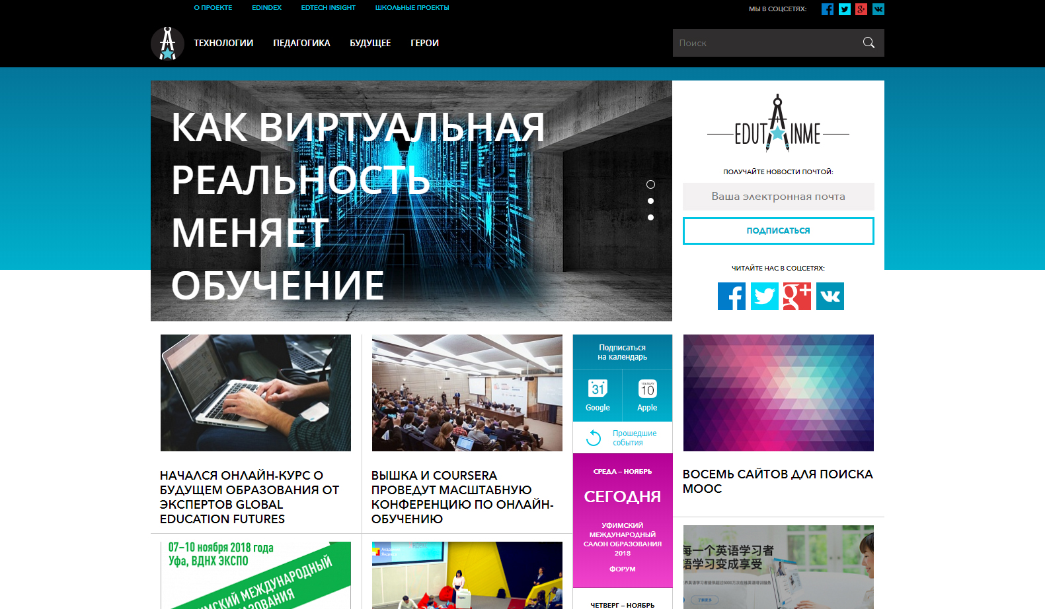
EDUTAINME
http://www.edutainme.ru

Slide 10

Activityedu
https://activityedu.ru

Slide 11

Навыки будущего
https://futuref.org/futureskills_ru

Slide 12

Образование для сложного общества
https://futuref.org/educationfutures_ru

Slide 13

Фоксфорд
https://foxford.ru

Slide 14

Маршрут в будущее
https://prof.newtonew.com

Slide 15
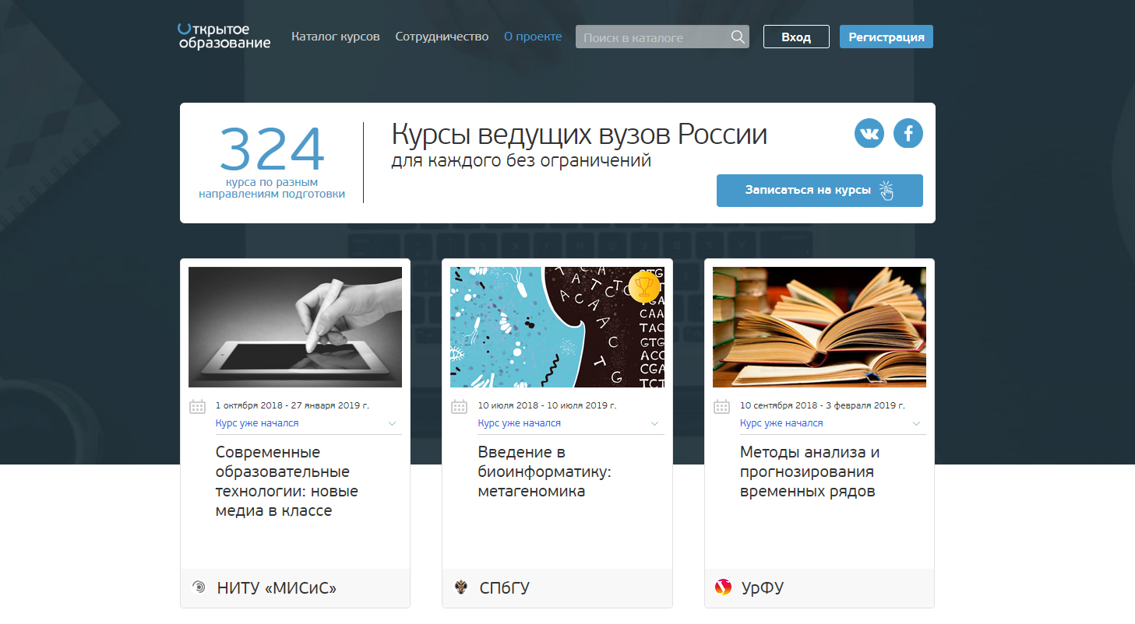
Открытое образование
https://openedu.ru

Slide 16

Образовательная инициатива
http://eduidea.ru

Slide 17

АИС Молодёжь
https://ais.fadm.gov.ru

Slide 18

LEADER-ID (Институт развития лидеров)
https://leader-id.ru

Slide 19

Педагогическая карта мира
https://emap.mininuniver.ru

Slide 20

Идеи и лайфхаки для молодых учителей
https://vk.com/lifhak_for_young_teachers

